Slide 1
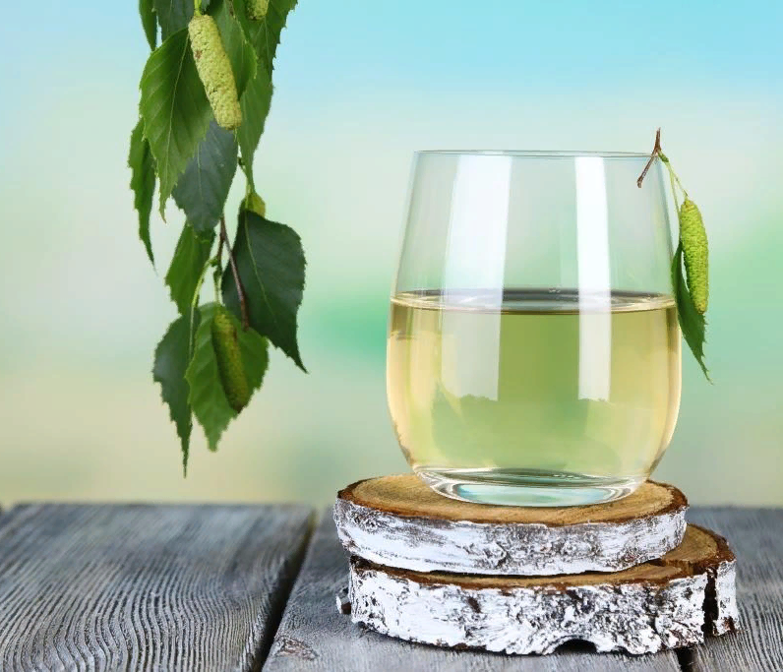
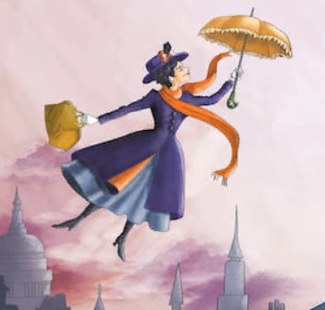
Сегодня, 11 мая
День березового сока
Народный праздник посвящен чудесному дару природы – соку березы. Сегодня он считается волшебным, напитанным большой силой восстановления и исцеления человеческого организма. В этот день готовят лекарство от лихорадки, отеков, артрита и множества других заболеваний. Специальный отвар из лечебных трав смешивают с березовым соком. Чем выше взят натуральный сок, тем он ценнее И вкуснее.
День ожидания Мэри Поппинс
Кто является образцом няни? Одна из наших любимых героинь - Мэри Поппинс, которая 11 мая отмечает свой день рождения. Памела Трэверс подарила всему человечеству добрую сказку, веру в чудо, умение преодолевать трудности. Сегодня у почитателей таланта английской писательницы есть приятный повод ещё раз обратиться к её творчеству. Оглянитесь вокруг и постарайтесь не пропустить встречу с доброй волшебницей Мэри Поппинс!

Slide 2
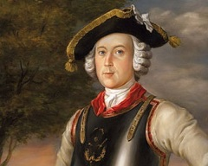
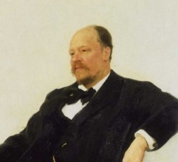
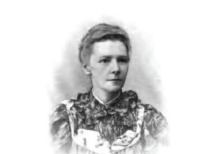
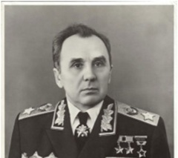
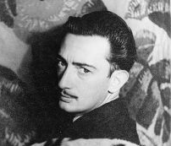
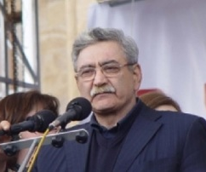
Сегодня, 11 мая
В этот день родились:
Иероним Мюнхгаузен немецкий барон,
знаменитый рассказчик
Анатолий Лядов русский композитор,
дирижер и педагог
Этель Лилиан Войнич английская писательница, автор романа «Овод»
Кирилл Москаленко советский военачальник, Маршал
Сальвадор Дали испанский художник-сюрреалист, писатель
Георгий Шенгелая советский и грузинский кинорежиссер

Slide 3
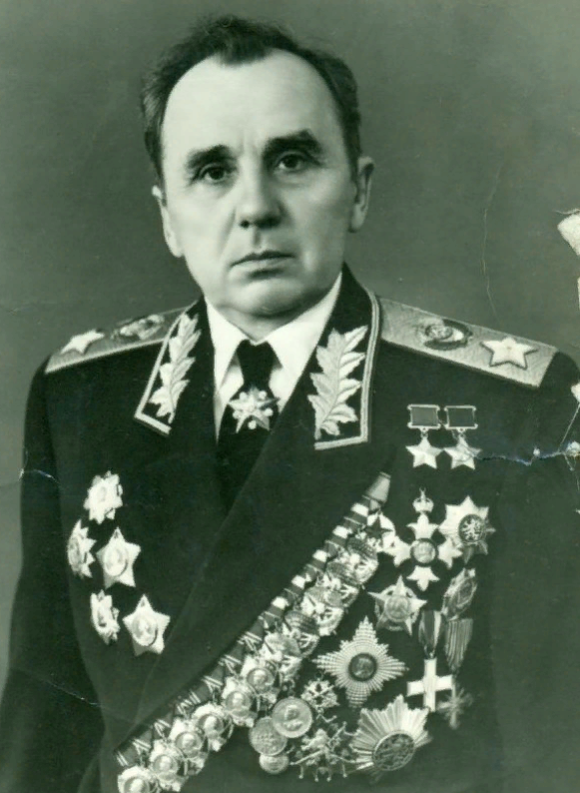
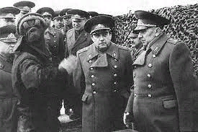
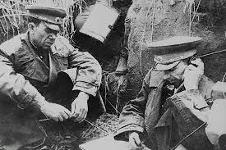
11 мая родился
В годы Великой Отечественной войны генерал Москаленко командовал бригадой, корпусами, армиями на юго-западном направлении. Он был кавалеристом, артиллеристом, танкистом, прошел от Владимира-Волынского до Сталинграда.
Кирилл Семёнович МОСКАЛЕНКО
советский военачальник, маршал и дважды Герой Советского Союза

Slide 4
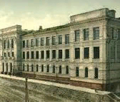
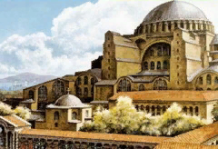
Сегодня, 11 МАЯ
Какие события произошли в этот день:
1896
Кузбасс
Основан Томский технологический институт
Национальный исследовательский Томский политехнический университет (ТПУ), учрежденный в 1896 году Императором Николаем II как Томский технологический институт практических инженеров имени императора Николая II - исторически четвертый технический вуз в стране и первый в ее азиатской части. Великий ученый Дмитрий Иванович Менделеев входил в состав комитетов, разрабатывавших проект строительства вуза.
330
Состоялась торжественная церемония освящения Константинополя
Константинополь был заложен в ноябре 324 года на месте древнегреческого города Византии, на европейском берегу Мраморного моря. Выгодное торговое и географическое положение повлияло на решение императора заложить столицу своей империи именно здесь. В 330 году 11 мая состоялась торжественная церемония освящения новой столицы Римской империи.

Slide 5
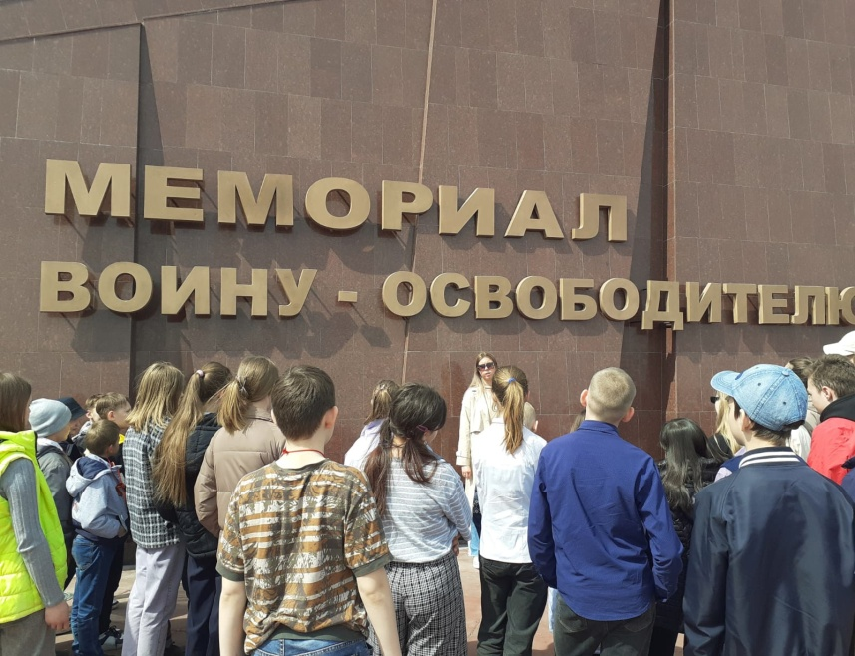
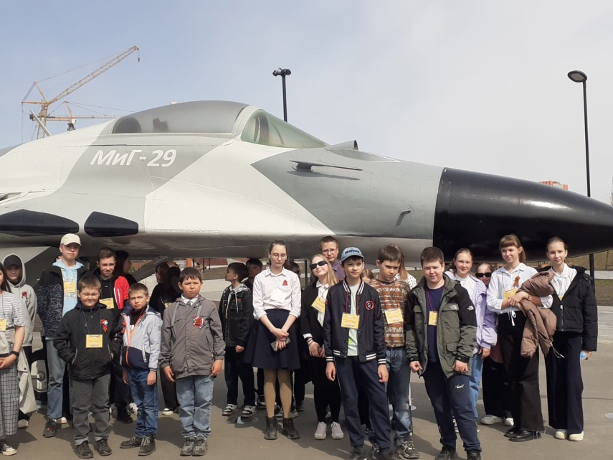
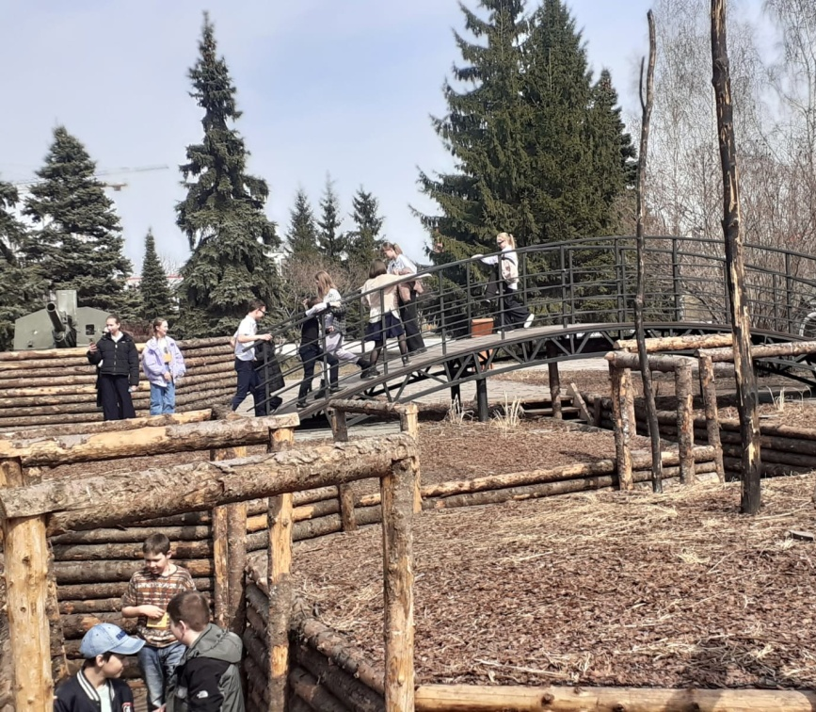
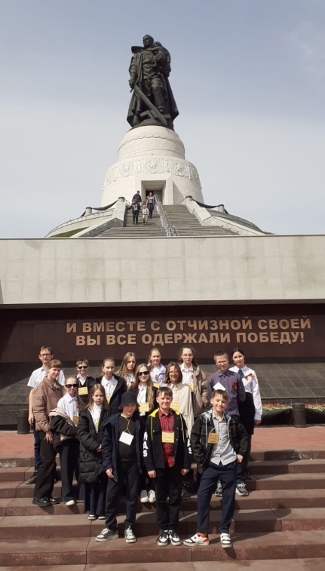
ПРОШЛИ ДОРОГАМИ ПОБЕДЫ
4 мая наши ребята побывали на познавательной экскурсии "Дорогами победы«. Два часа они путешествовали по кемеровским достопримечательностям: посетили Мемориал воину освободителю, Герою Кузбасса Николаю Ивановичу Масалову, именем которого названа наша школа; побывали в обновленном парке Победы и сфотографировались с легендарным Мигом, прогулялись по набережной Томи и почтили память погибших солдат у вечного огня.

Slide 6
ЗНАЕТЕ ЛИ ВЫ, ЧТО…

